Slide 1
Розвиток науки
Підготувала
учениця 10-А класу
Кошина Анна

Slide 2
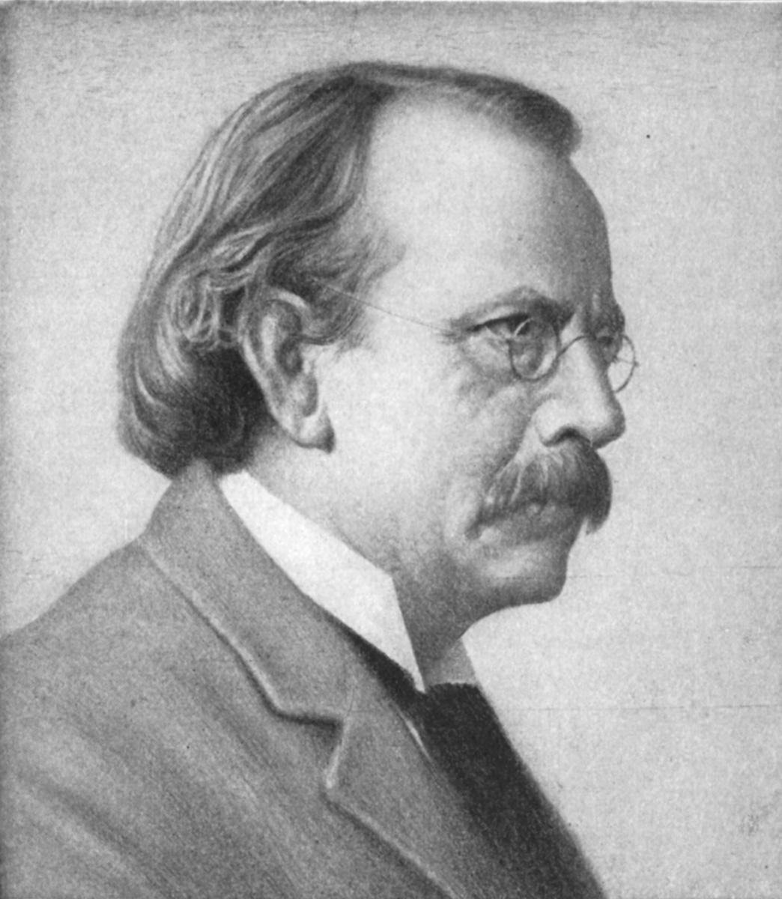
Фізика
Джозеф Томсон
– англійський фізик, який 1897 відкрив електрон, за що в 1906 році був удостоєний Нобелівської премії з фізики з формулюванням «за дослідження проходження електрики через гази».

Slide 3
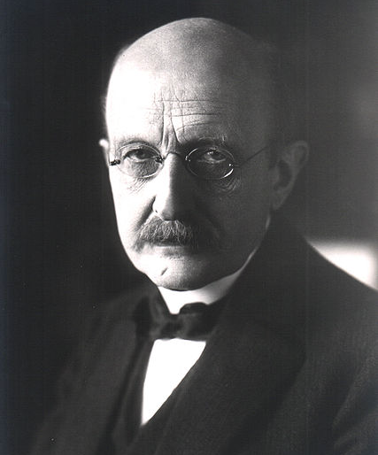
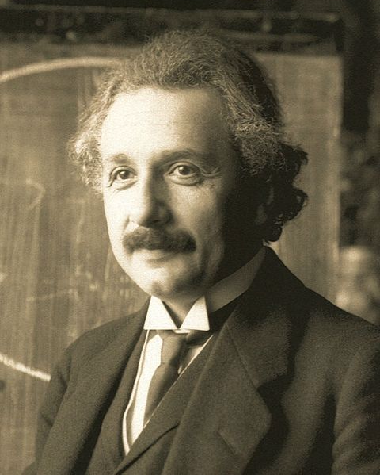
Фізика
Макс Планк
– німецький фізик-теоретик, який встано-вив, що енергія випромінюється не рівно-мірно, як припускали раніше, а частинами - квантами.
Альберт Ейнштейн
на цій основі у 1905 році розвинув квантову теорію фотоефекту.

Slide 4
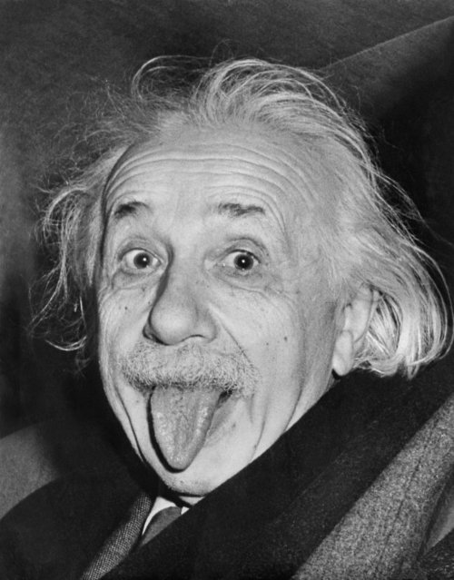
Фізика
Альберт Ейнштейн
– один з найвизначніших фізиків XX століття, який 1916 році розробив загальну теорію відносності, відповідно до якої, гравітація - це не процес взаємодії полів і тіл у просторі, а результат викривлення простору-часу.

Slide 5
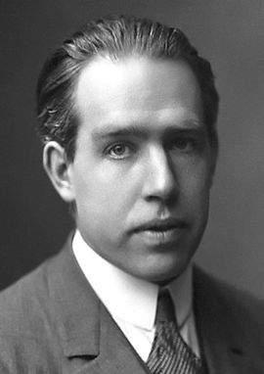
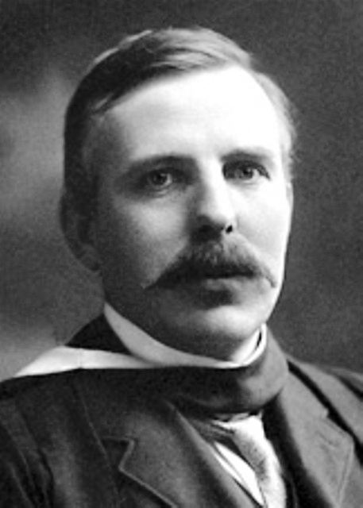
Фізика
Нільс
Бор
Ернест Резерфорд
Датський фізик Нільс Бор та англійський вчений Ернест Резерфорд запропонували модель будови атома, де електрони обертаються по орбітах навколо ядра атома, наче планети навколо Сонця.

Slide 6
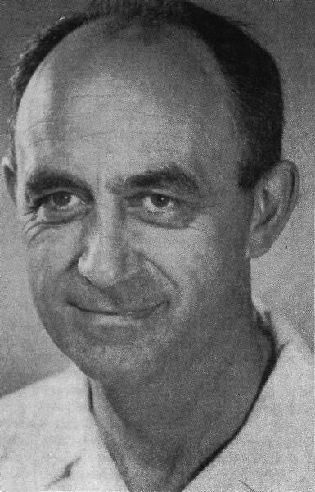
Фізика
Енріко Фермі
– італійський фізик, відомий своїми роботами в області ядерної, квантової і статистичної фізики. Він відкрив ядерні реакції, що відбуваються при бомбардуванні речовини нейтронами, в результаті яких народжуються нові радіоактивні елементи.

Slide 7
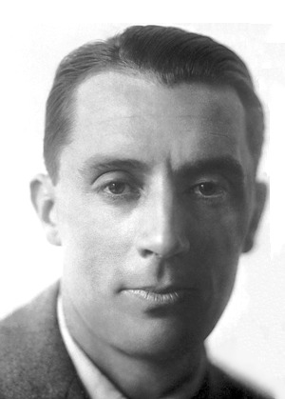
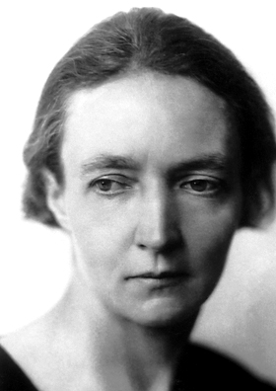
Фізика
Фредерік та Ірен Жоліо-Кюрі
– французькі фізики, лауреати Нобелівської премії з хімії 1935 року. Разом здійснили відкриття в явищі радіоактивності, що знайшло практичне застосування в медицині та біології.

Slide 8
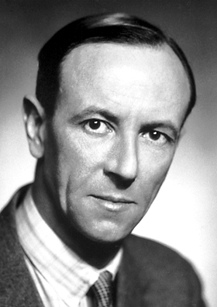
Фізика
Джеймс Чедвік
– англійський фізик, лауреат Нобелівської премії (1935). Великою заслугою Чедвіка є відкриття ним в 1932 році нейтрона при опромінюванні берилієвої мішені потоком альфа-часток.

Slide 9
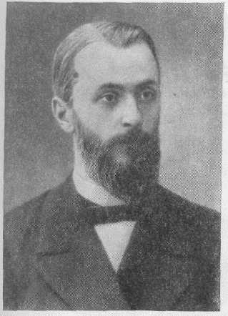
Біологія
Дмитро Івановський
– російський фізіолог рослин і мікробіолог, основоположник вірусології. У 1892 році відкрив неклітинні форми життя - віруси.

Slide 10
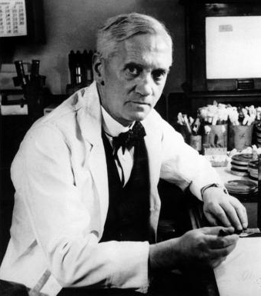
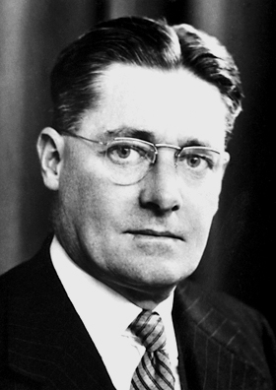
Біологія
Олександр Флемінг і Говард Флорей
– британські біологи, що винайшли пеніцилін 1928 р. в Англії.

Slide 11
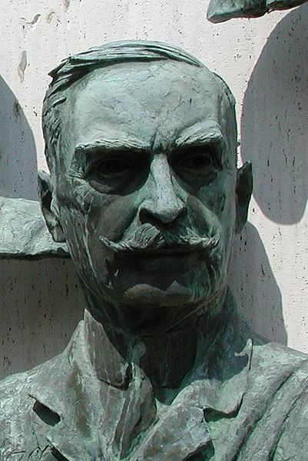
Біологія
Карл Ландштейнер
– австрійський лікар, імунолог, хімік, інфекціоніст. Йому разом з іншими дослідниками вдалося відкрити наявність різних груп крові, резус-фактора, а також інфекційний характер тяжкого захворювання на поліомієліт.

Slide 12
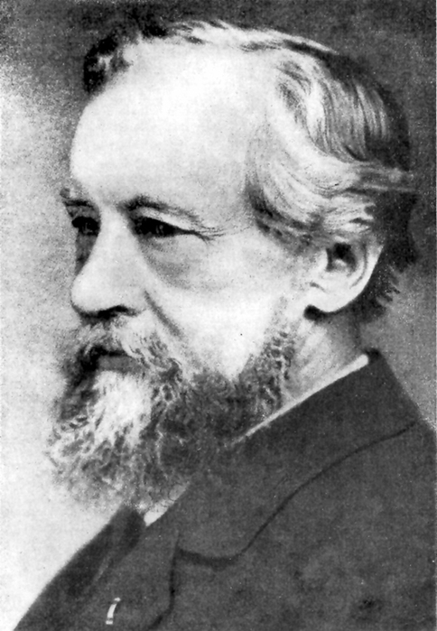
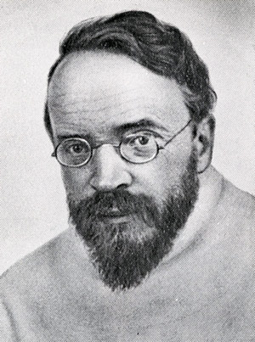
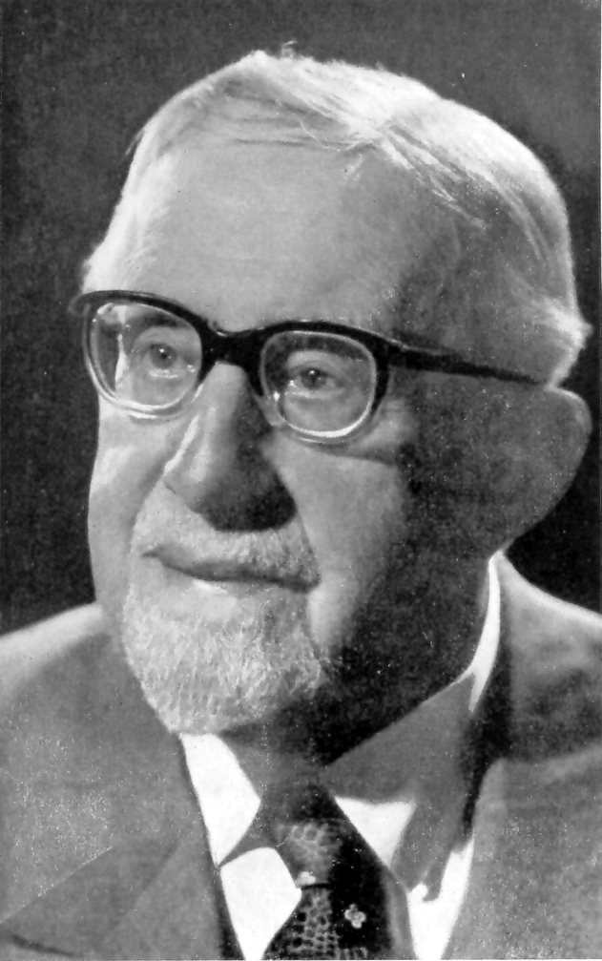
Біологія
Гуго де Фріз
Карл Еріх Корренс
Еріх Чермак

Slide 13
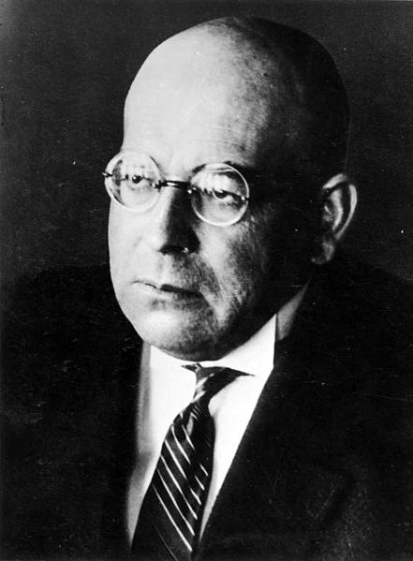
Філософія
Освальд Шпенґлер
– німецький історик і філософ, славу якому принесла двотомна праця «Занепад Європи: начерк морфології світової історії», за якою історія є «живим організмом» і розвивається циклічно, переживаючи «весну», «літо», «осінь» і «зиму».

Slide 14
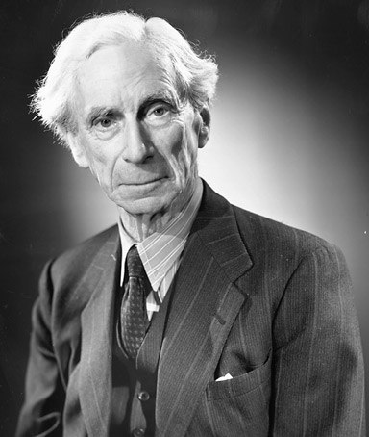
Філософія
Бертран Рассел
– англійський філософ, займався
питаннями захисту прав жінок;
поширення соціальної свободи та великої власності;
боротьбою проти війни;
реформуванням освіти.

Slide 15
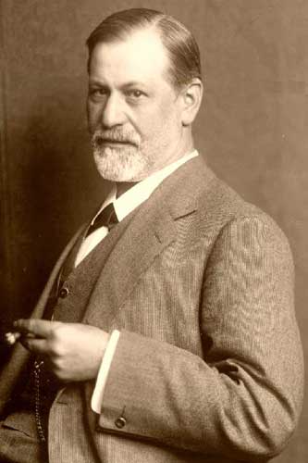
Філософія
Зиґмунд Фрейд
– австрійський психоаналітик і філософ, за теорією про якого головні проблеми людства, зокрема притаманна окремим людям агресивність, пов'язані з його сексуальними потягами.
Люди, на його думку, є ледачими, нерозумними і не схильними до самозречення.

Slide 16
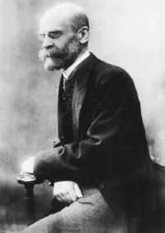
Соціологія
Еміль Дюркгайм
– французький соціолог і етнолог. На його думку, не потрібно було створювати нове суспільство замість старого, а слід пристосувати його до нового часу, врівноваживши прагнення кожної окремої людини з потребами суспільства в цілому.

Slide 17
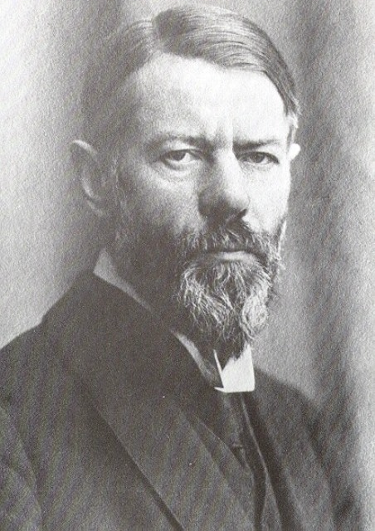
Соціологія
Макс Вебер
– німецький соціолог, економіст і правознавець. Один із засновників соціології як науки. Вважав, що:
прагнення людей до прибутку є наслідком виняткової людської риси постійно накопичувати зверх того, що людині потрібно для особистого споживання.
серйозною небезпекою для суспільної гармонії вважав бюрократію, яку потрібно постійно тримати під політичним контролем.

